Slide 1
O QUE E O RSA?

Slide 2
FUNCIONAMENTO E SEGURANÇA
A intersecção entre os fundamentos matemáticos complexos do RSA e as suas vulnerabilidades práticas reside no fato de que as falhas de segurança surgem quando os requisitos estritos da teoria matemática não são mantidos rigorosamente durante a implementação ou quando novas ferramentas matemáticas desafiam o problema central do algoritmo.
O RSA foi construído sobre a premissa de que certos problemas matemáticos são difíceis de resolver (segurança baseada em problemas matemáticos). As vulnerabilidades práticas exploram brechas que forçam esses problemas difíceis a se tornarem triviais ou as expõem através de efeitos colaterais da computação.
A seguir, detalhamos os principais pontos de intersecção, conforme as fontes

Slide 3
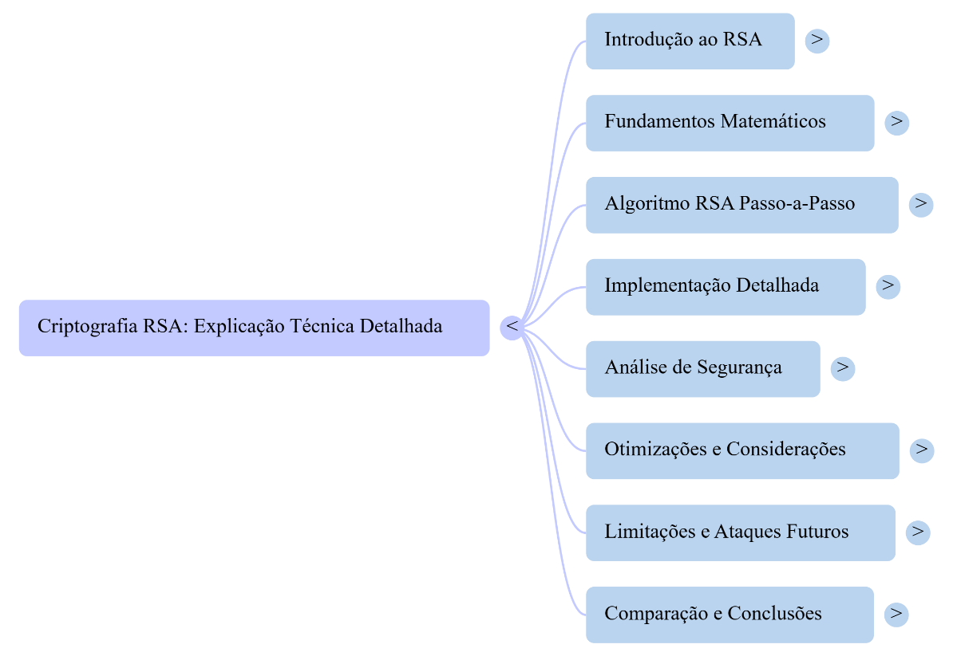
RAIZES DO RSA

Slide 4
princípios matemáticos
O algoritmo RSA é construído sobre uma base robusta de fundamentos matemáticos, que definem tanto a maneira como as chaves são geradas quanto o funcionamento dos processos de criptografia e descriptografia.
A seguir, estão os principais princípios matemáticos que sustentam o RSA, conforme detalhado nas fontes:
Aritmética Modular
. Números Primos e o Problema da Fatoração
Função Totiente de Euler
4. Teorema de Euler
Inverso Modular

Slide 5
funcionamento e aplicações práticas em segurança da informação.
O RSA (Rivest-Shamir-Adleman) é um algoritmo de criptografia assimétrica desenvolvido em 1977 e é um dos sistemas de chave pública mais amplamente utilizados. O algoritmo é a base de muitos protocolos de segurança, incluindo HTTPS e SSH.
A seguir, é detalhado o funcionamento (mecanismo) do RSA e suas principais aplicações práticas em segurança da informação.
I. Funcionamento do Algoritmo RSA
O RSA é um sistema bidirecional que usa duas chaves diferentes (pública e privada). Sua segurança é baseada na dificuldade computacional de fatorar números grandes.
O processo se divide em três fases principais: Geração de Chaves, Criptografia e Descriptografia.

Slide 6
Fase 1: Geração de Chaves
A geração de chaves estabelece o par de chaves pública e privada, fundamentado em complexos princípios de Aritmética Modular.
1. Escolha dos Primos (p e q): Dois números primos grandes e distintos (p e q) são gerados. Eles devem ter tamanhos similares (aproximadamente n/2 bits para uma chave de n bits).
◦ Matemática: A primalidade pode ser verificada usando testes probabilísticos como o Miller-Rabin.
2. Cálculo do Módulo
3. Cálculo da Função Totiente de Euler
4.Escolha do Expoente Público
5. 5. Cálculo do Expoente Privado

Slide 7
Devido à sua solidez matemática e versatilidade (criptografia e assinatura digital), o RSA é amplamente adotado e tem aplicações críticas na segurança da informação:1. Troca de Chaves Simétricas (Uso Híbrido)
Esta é a aplicação mais comum e recomendada do RSA.
• O RSA é cerca de 1000 vezes mais lento que algoritmos simétricos como o AES. Portanto, ele não é usado para criptografar grandes volumes de dados diretamente. O RSA permite que um usuário prove a autoria e a integridade de uma mensagem.
• Funcionamento: O processo é similar à descriptografia, mas com a chave invertida. O remetente usa sua chave privada (d) para "assinar" um hash da mensagem. Qualquer pessoa pode usar a chave pública (e) do remetente para verificar a assinatura e confirmar que a mensagem não foi alterada e que realmente veio do remetente.
Proteção e Prevenção de Ataques
Na prática, a segurança do RSA depende não apenas da matemática, mas de uma implementação rigorosa de contramedidas.
Embora o RSA seja vulnerável ao Algoritmo de Shor em um futuro computador quântico, ele permanece uma tecnologia madura e segura para a maioria das necessidades de segurança atuais, desde que implementado corretamente com as melhores práticas de padding e tamanho de chave (≥ 2048 bits).

